Slide 1
Bränslets väg till energi

Slide 2
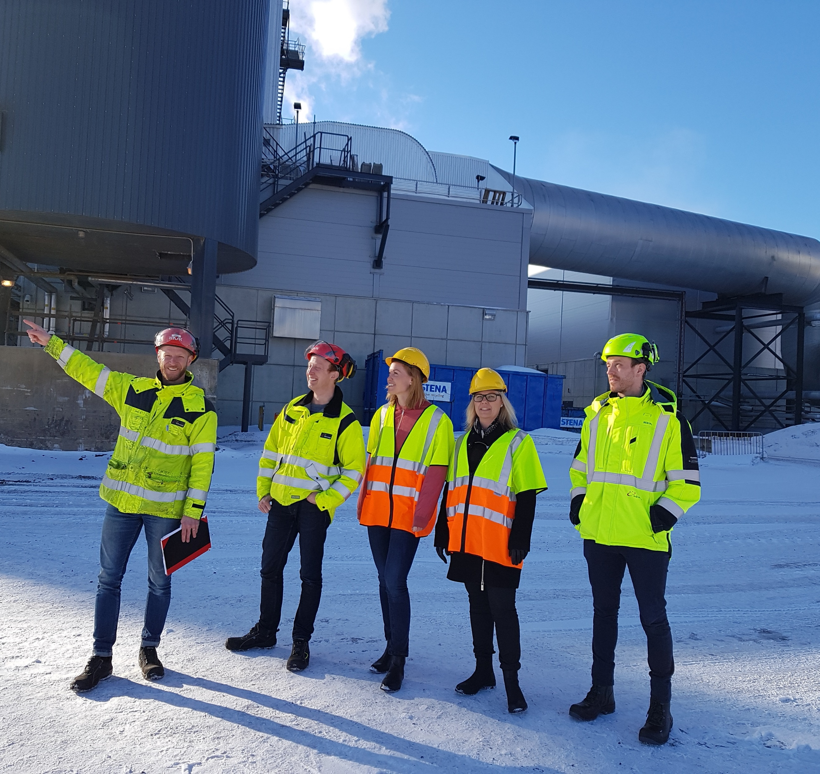
Vad produceras i Hörneborgs-verket?

Slide 3
Vad produceras i Hörneborgsverket?
El och fjärrvärme

Slide 4
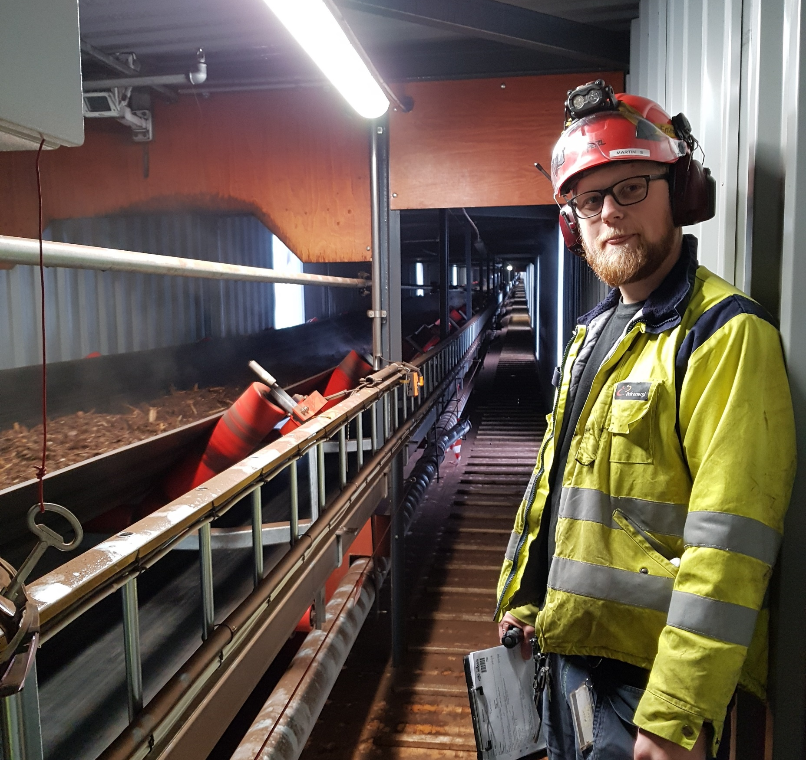
Vad eldar Övik Energi med, fossila bränslen eller biobränsle?

Slide 5
Vad eldar Övik Energi med, fossila bränslen eller biobränsle?
Övik Energi eldar mest med biobränslen, sånt som blivit över från skogen. Ungefär som när du själv gör upp en brasa, då använder du ved.

Slide 6
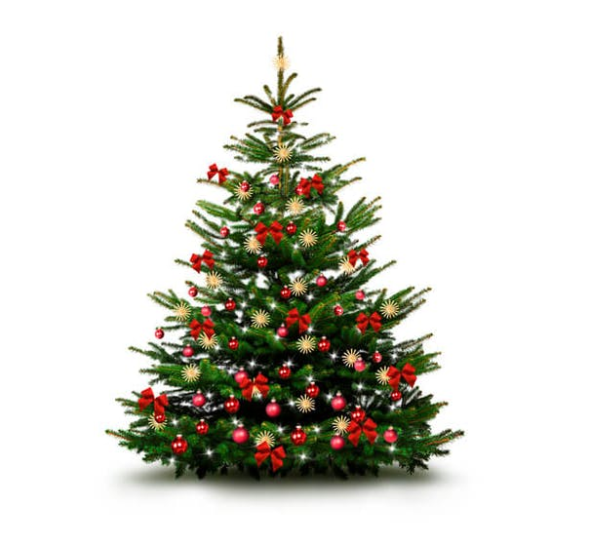
Hur många julgranar motsvarar det som eldas varje sekund?

Slide 7
Hur många julgranar motsvarar det som eldas varje sekund?
Sju och en halv stycken julgranar varje sekund.

Slide 8
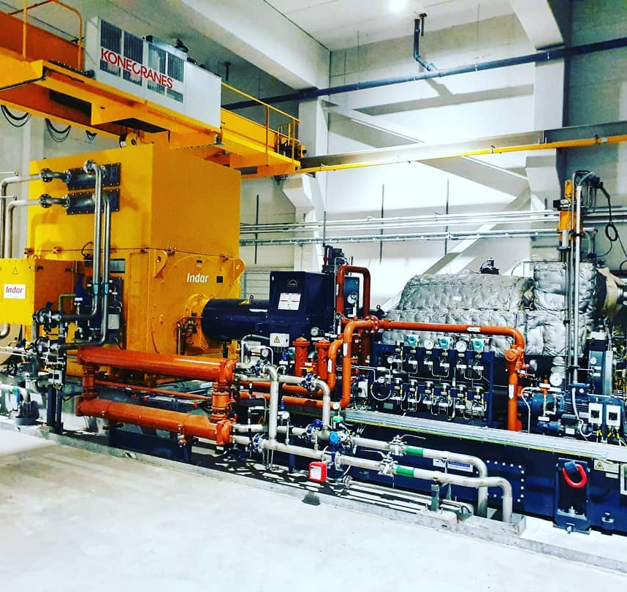
Vad heter en av våra turbiner?
1. Roger
X. Mattias
2. Sven-Erik

Slide 9
Vad heter en av våra turbiner?
1. Roger
X. Mattias
2. Sven-Erik
Rätt svar är Mattias!

Slide 10
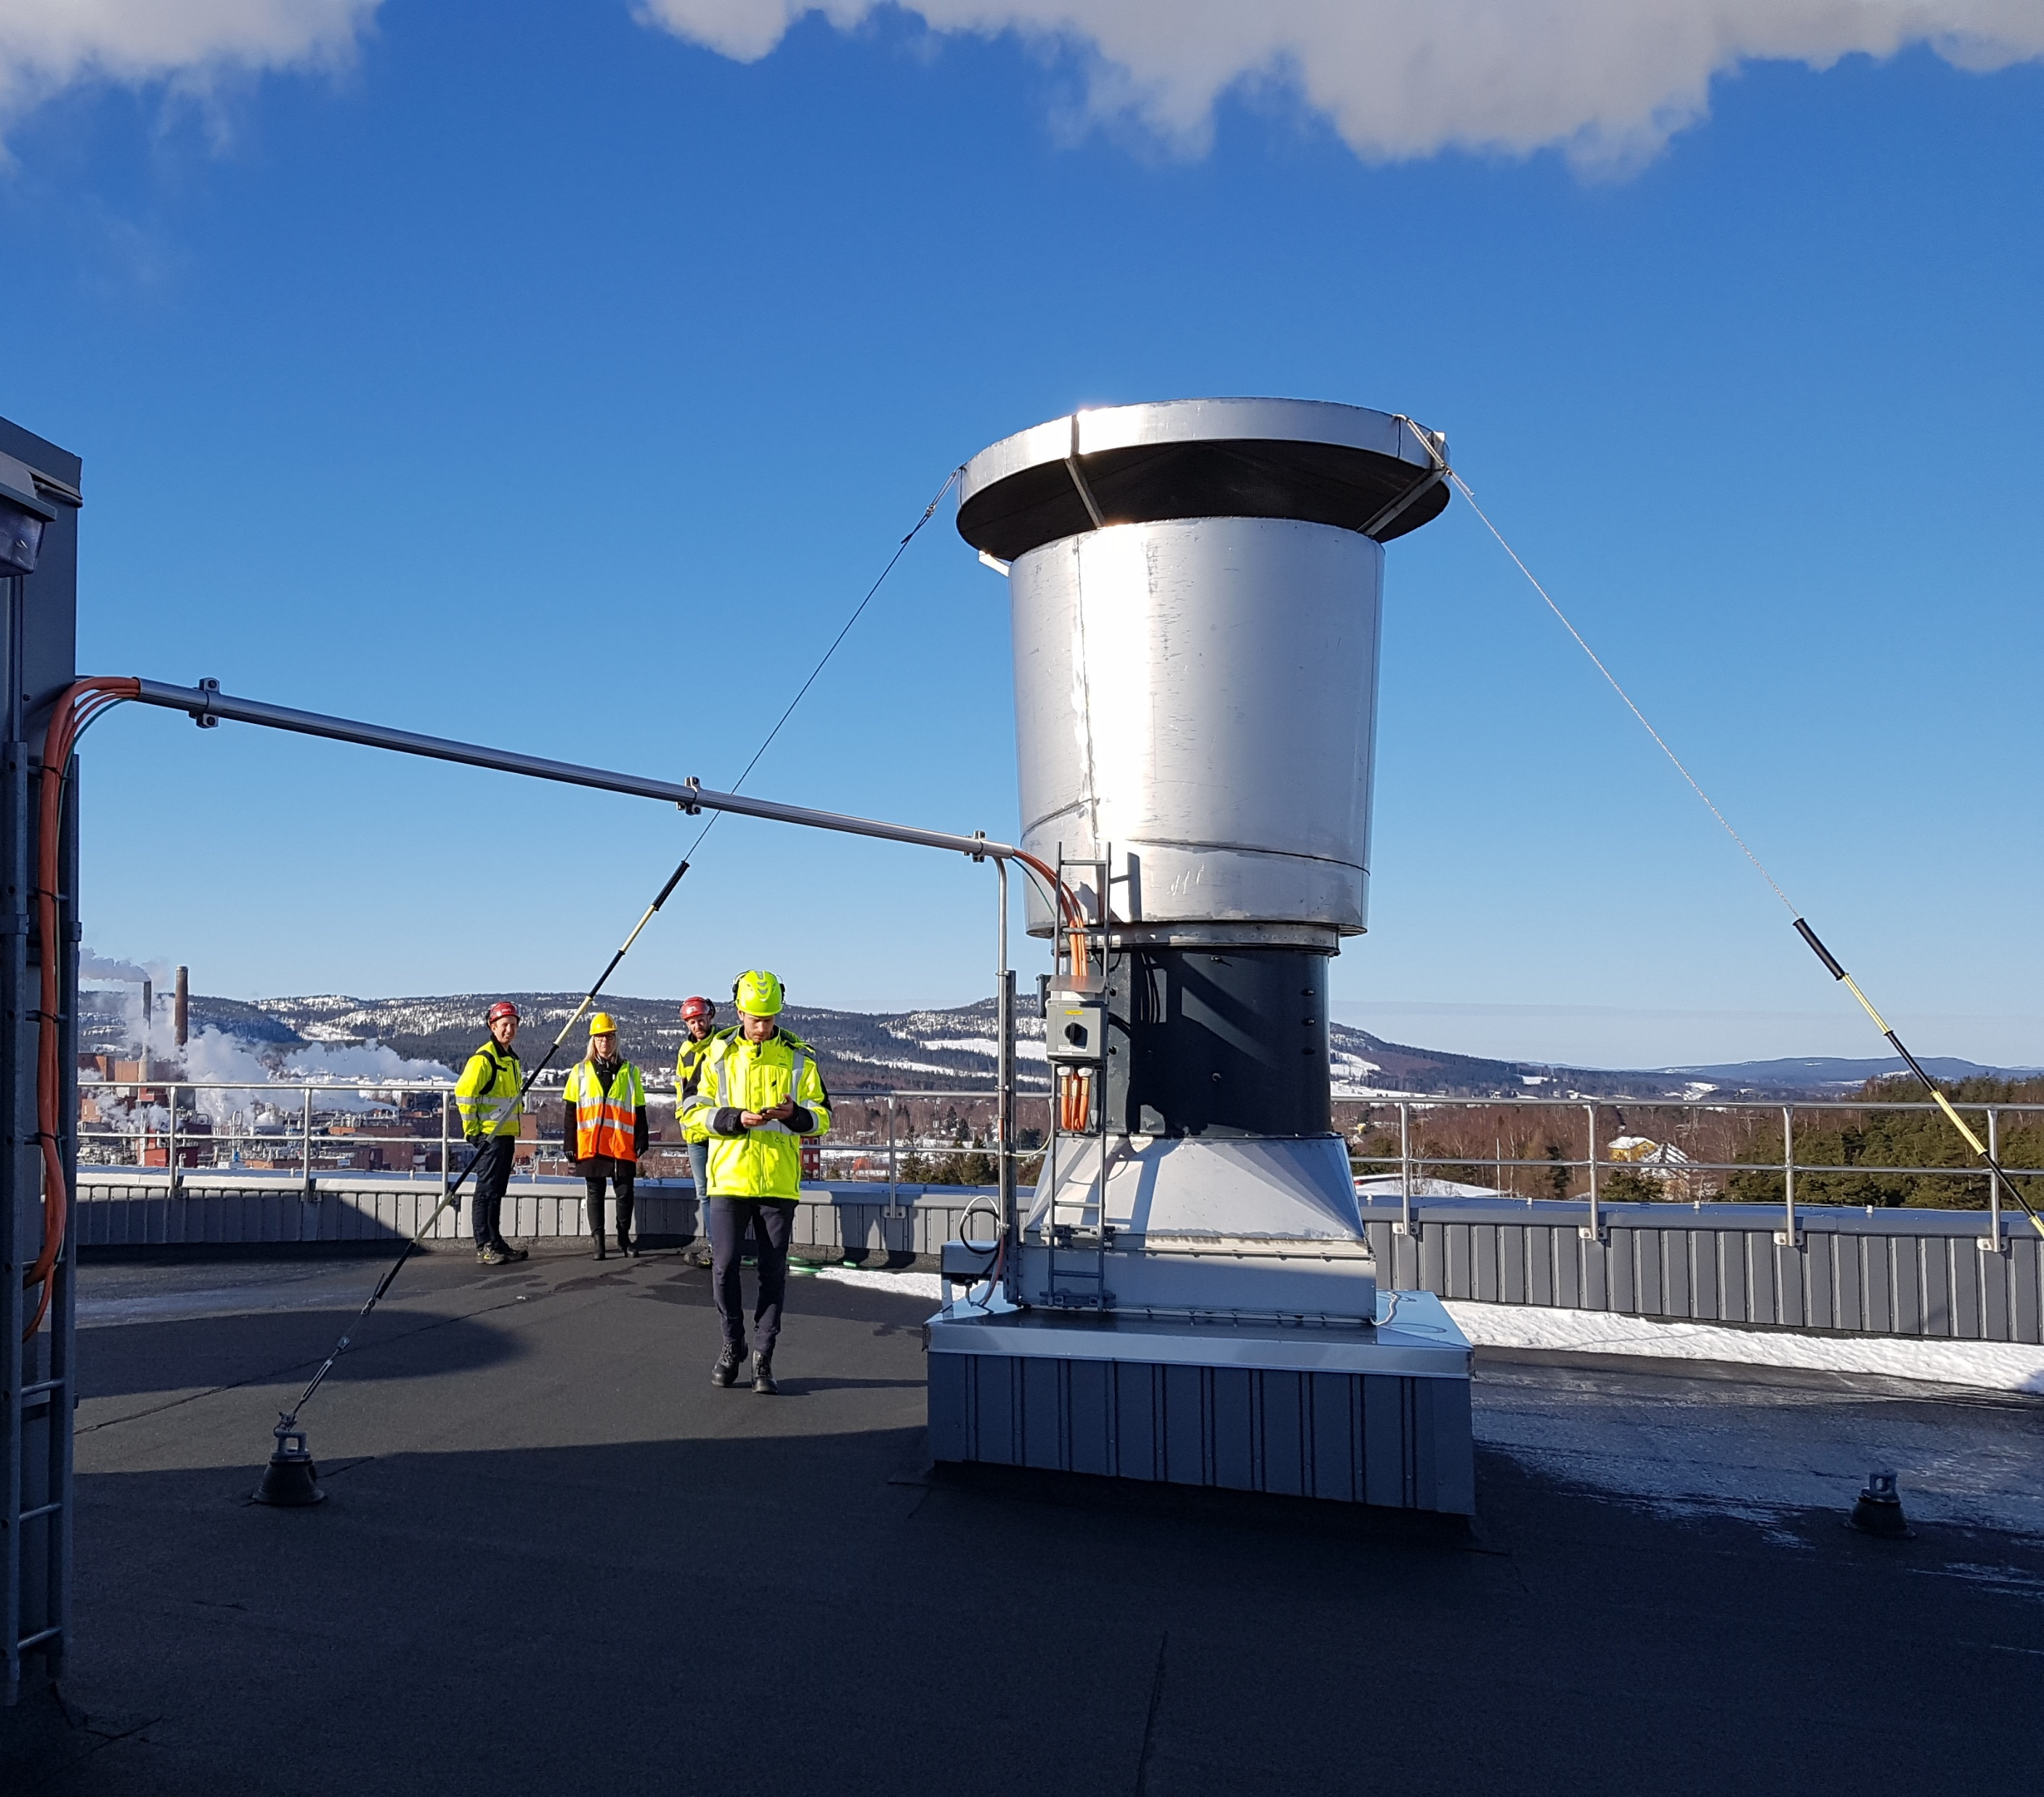
Hur många våningar är Hörneborgs-verket?

Slide 11
Hur många våningar är Hörneborgsverket?
Hörneborgsverket är
9 våningar högt.

Slide 12
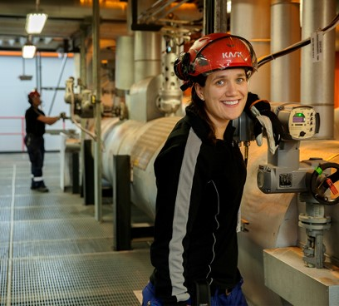
My i filmen, vad jobbar hon med?

Slide 13
My i filmen, vad jobbar hon med?
Hon är processingenjör. Hon jobbar ibland på labbet, och ibland är det hon som kör Hörneborgsverket.

Slide 14
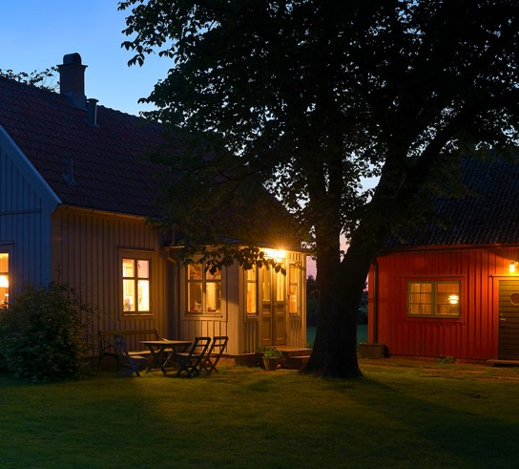
Hur många hus värmer Hörneborgs-verket upp?

Slide 15
Hur många hus värmer Hörneborgsverket upp?
55 000 hus

